Slide 1
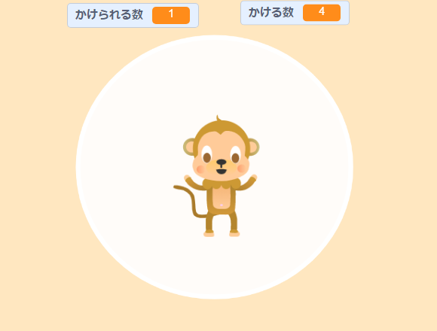
計算クイズを作ってみよう（かけざん編）

Slide 2
かけ算の
かける数と
かけられる数を指定しましょう
値をきめる
変数
変数
値をきめる
調べる
「こたえは？」ときかれて、
キー入力できるようにしましょう
変数
調べる
ここまで出来たらはたマークから実行！ （質問に数字を入力してみよう）

Slide 3
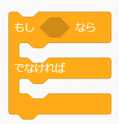
値をきめる
変数
調べる
変数
値をきめる
調べる
指定した値のかけ算
の結果の値をいれます
演算
演算
制御
〇
×
見た目
見た目
答えが正解なら「せいかい」 不正解なら「ざんねん」
のコスチュームにしましょう
正解・不正解の数値を入力してためして見よう

Slide 4
値をきめる
変数
値をきめる
演算
変数
調べる
この部分を計算式に
してみましょう
演算
〇
×
変数
見た目

Slide 5
何度もクイズができるように
コスチュームを元にもどす
見た目
値をきめる
値をきめる
〇
×
かける数・かけられる数に色々な数字を入れて実行してみよう！

Slide 6
見た目
値を自分で入力しなくても
自動で変わるようにしょう（乱数）
演算
〇
×
かける数・かけられる数をランダムな数字にして実行してみよう！

Slide 7
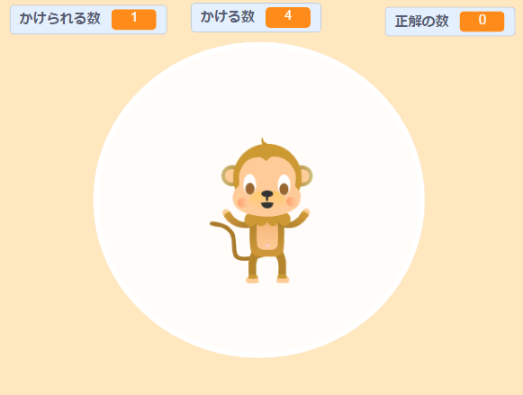
もっと進化させてみよう編

Slide 8
何問もくりかえし問題が
出来るようにしよう
ずっと
ずっとでくりかえす
制御
すぐ「はじめ」にもどらないように、
少し時間をまとう

Slide 9
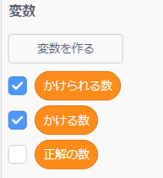
ゲーム開始で
正解数リセット
正解した数が
表示されるようにしよう
変数
ずっと
画面に「せいかいの数」
データを表示させる
変数
変数
正解したら＋１

